Slide 1
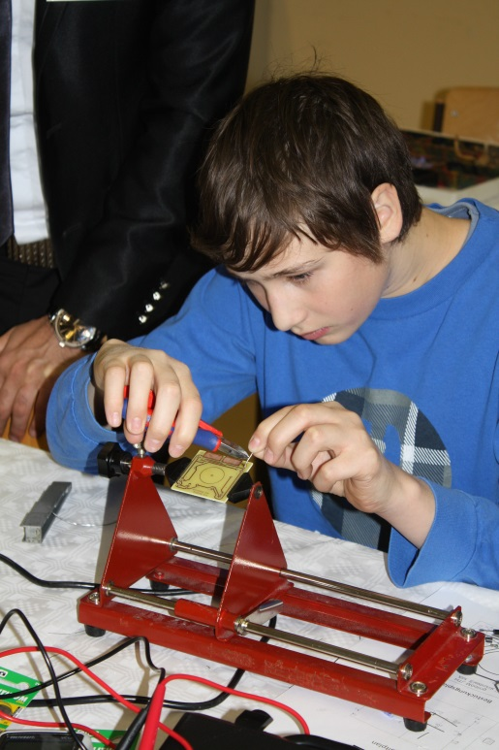
Elektronikpraxis
Schüler der 2BHEL
bestücken Platinen.

Slide 2
Elektronikpraxis
Werkstücke:
„Bart Simpson“
„Star Wars“

